Slide 1
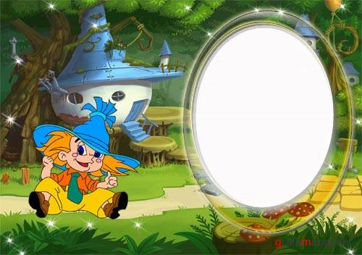
АНАЛИТИЧЕСКИЙ ОТЧЕТ
за 2014 – 2015 уч. год в группе компенсирующей направленности для детей старшего дошкольного возраста «Незнайка»
Воспитатели: Л.М.Корнилова
Р.Л.Агамирзоева

Slide 2
Рабочая программа разработана в соответствии с Федеральным Законом от 29 декабря 2012 года № 273- ФЗ «Об образовании в Российской Федерации» и Федеральным государственным образовательным стандартам дошкольного образования, на основании программы «Радуга» разработанной под руководством Т.Н.Дороновой

Slide 3
Вариативная часть программы представлена дополнительными
парциальными программами
Программно – методическое обеспечение
Программы, технологии и пособия по образовательной области «Физическое развитие» | Программа воспитания, образования и развития детей дошкольного возраста в условиях детского сада «Радуга», просвещение, 2010 г. В.А. Деркунская «Диагностика культуры здоровья дошкольников». Л.Д. Глазырина «Нетрадиционные занятия по физической культуре». В.Н. Шебеко «Физическая культура в средней группе детского сада». Т.И. Осокина, Е.А.Тимофеева, Т.Л.Богина «Обучение плаванию в детском саду» Л.И. Пензулаева Физкультурные занятия с детьми 5 – 6 лет. Л.И. Пензулаева Подвижные игры и упражнения для детей 5 – 7 лет М.Л. Лазарев «Здравствуй» М.Д. Маханева «Воспитание здорового ребенка»
Программы, технологии и пособия по образовательной области «Социально-коммуникативное развитие» | Программа воспитания, образования и развития детей дошкольного возраста в условиях детского сада «Радуга», просвещение, 2010 г. Основы безопасности детей дошкольного возраста. / Н.Н. Авдеева, О.Л. Князева, Р.Б. Стеркина. М.: Просвещение, 2007. Е.В.Гончарова «Экология для малышей» региональная программа. «Безопасность»: Учебное пособие по основам безопасности детей старшего дошкольного возраста под редакцией Р.Б. Стеркиной и О.М. Князевой. – М.:ООО «Издательство», 1998; Е.В. Гончарова, Л.В. Моисеева. Технология экологического образования детей старшей группы ДОУ. Учебное пособие. Екатеринбург.- 2002. Программа воспитания, образования и развития детей дошкольного возраста в условиях детского сада «Радуга», просвещение, 2010 г. О.Л.Князева Программа социально – эмоционального развития дошкольников « Я-ТЫ-МЫ» Программы: Программа воспитания, образования и развития детей дошкольного возраста в условиях детского сада «Радуга», просвещение, 2010 г. Программа воспитания, образования и развития детей дошкольного возраста в условиях детского сада «Радуга», просвещение, 2010 г. А.К.Бондаренко Дидактические игры в детском саду. Чего на свете не бывает? / под редакцией О. М. Дяченко, Е. Л Агаевой – Давайте поиграем./ под ред.А.А.Столяра Е.В. Гончарова Региональная программа экологического образования дошкольников Ханты – Мансийского округа «Экология для малышей». Тюмень 2000. Е.В.Соловьева «Математика и логика для дошкольников»: Метод. Рекомендации для воспитателей, работающих по программе «Радуга».-М.: Просвещение, 1999. Т.И. Гризик, Т.Н. Доронова, Л.Ф. Климанова. На пороге школы. Метод.рекомендации для воспитателей работающих с детьми 3-6 лет по программе «Радуга» ».-М.: Просвещение, 2010
Программы, технологии и пособия по образовательной области «Речевое развитие» | Программа воспитания, образования и развития детей дошкольного возраста в условиях детского сада «Радуга», просвещение, 2010 г. В.В. Гербова «Учусь говорить», методические рекомендации для воспитателей, работающих по программе «Радуга». В.В. Гербова «Учусь говорить», пособие для детей. Старший возраст З.Гриценко. Пришли мне чтения доброго…: Методические рекомендации по детской литературе для работающих с детьми 4-6 лет.М.:1997. В.В.Гербова Учусь говорить: метод. Рекомендации для воспитателей работающих с детьми 3-6 лет по программе «Радуга» .-М.:Просвещение, 2010 Т.И.Гризик, Т.Н.Доронова, Л.Ф. Климанова. На пороге школы. Метод.рекомендации для воспитателей работающих с детьми 3-6 лет по программе «Радуга».М.:Просвещение, 2010
Программы, технологии и пособия по образовательной области «Познавательное развитие» | Программа воспитания, образования и развития детей дошкольного возраста в условиях детского сада «Радуга», просвещение, 2010 г. Т.Н. Доронова. Воспитание, образование и развитие детей 5 – 6 лет в детском саду. Методическое руководство для воспитателей, работающих по программе «Радуга». М., - 2010 А.К.Бондаренко Дидактические игры в детском саду. Чего на свете не бывает? / под редакцией О. М. Дяченко, Е. Л Агаевой – Давайте поиграем./ под ред.А.А.Столяра Е.В. Гончарова Региональная программа экологического образования дошкольников Ханты – Мансийского округа «Экология для малышей». Тюмень 2000. Е.В.Соловьева «Математика и логика для дошкольников»: Метод. Рекомендации для воспитателей, работающих по программе «Радуга».-М.: Просвещение, 1999.
Программы, технологии и пособия пособий по образовательной области «Художественно-эстетическое развитие» | Программа воспитания, образования и развития детей дошкольного возраста в условиях детского сада «Радуга», просвещение, 2003 г. А.А. Грибовская «Народное искусство и детское творчество» Методическое пособие для воспитателей Грибовская А.А. Дошкольникам о графике, живописи, архитектуре и скульптуре. – М. МИПКРО, 2001. Григорьева Г.Г. Изобразительная деятельность дошкольников. – М.: Академия, 1997. Григорьева Г.Г. Игровые приемы в обучении дошкольников изобразительной деятельности. М.: Просвещение, 1995. Куцакова Л.В. Конструирование и художественный труд в детском саду. М., 2005. Куцакова Л.В. Художественный труд в детском саду. М., 1992. Т.С.Комарова « Детское художественное творчество» методическое пособие для воспитателей и педагогов. ( для работы с детьми 2-7 лет) А.И.Буренина «Ритмическая мозаика», программа по музыкально-ритмическому воспитанию детей. О.П.Радынова «Музыкальные шедевры» Камертон: программа музыкального образования детей раннего и дошкольного возраста / Э. П. Костина. – 2-е изд. – М.: Просвещение, 2006. Радынова О.П. Музыкальные шедевры. Авторская программа и методические рекомендации. – М.: «Издательство ГНОМ и Д», 2000. – (Музыка для дошкольников и младших школьников.) Сорокина Н.Ф. , Миланович Л.Г. «Театр- творчество - дети». Программа развития творческих способностей средствами театрального искусства. – М.: МИПКРО, 1995. Тарасова К.В. , Нестеренко Т.В. , Рубан Т.Г. «Гармония». Программа развития музыкальности у детей. – М.: Центр «Гармония», 1993. Тарасова К.В. , Петрова М.Л. , Рубан Т.Г. «Синтез». Программа развития музыкального восприятия на основе трех видов искусств. – М.: «Виоланта», 1999. Ветлугина Н.А. Музыкальное воспитание в детском саду. – М.: Просвещение, 1981. – 240 с., нот. – (Б-ка воспитателя дет. сада). Коренева Т.Ф., «Музыкально-ритмические движения для детей дошкольного и младшего школьного возраста» В.А. Петрова «Мы танцуем и поем». – М.: «Карапуз», 1998.

Slide 4
Содержание программы
Содержание программы
Образовательная область «Социально – коммуникативное развитие»
Образовательная область «Речевое развитие»
Образовательная область «Познавательное развитие»
Образовательная область «Физкультурное развитие»
Образовательная область «Художественно – эстетическое развитие»

Slide 5
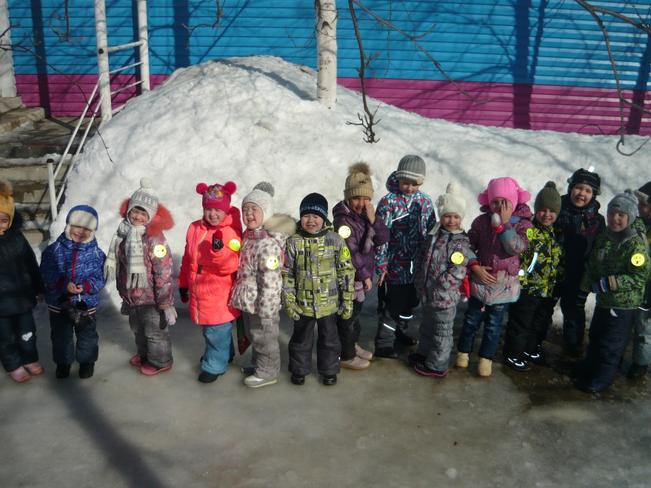
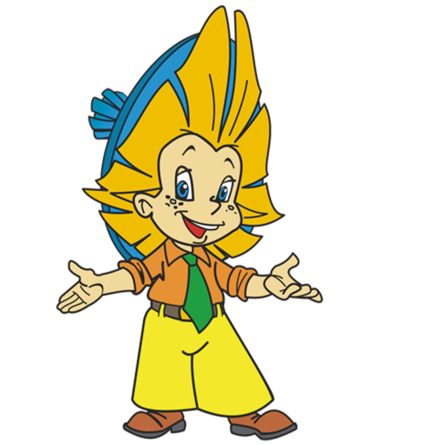
Характеристика группы
Списочный состав группы – 25 человек
12 девочек и 13 мальчиков
Полных семей – 19
Не полных семей – 6
Семьи с 1 ребенком - 11
Семьи с 2 детьми - 10
Многодетные семьи - 4

Slide 6
Динамика здоровья воспитанников
Год | 2014 |  |  |  | 2015
Месяц | 1Х | Х | Х1 | Х11 | 01 | 02 | 03 | 04
Посещаемость | 312 | 449 | 313 | 452 | 301 | 339 | 325 | 386
% посещаемости | 59% | 81% | 70% | 86% | 80% | 73% | 86% | 70%
Средняя посещаемость | 16 |  | 16 | 17 | 15 | 17 | 16 | 19
Заболеваемость | 17 | 0 | 30 | 34 | 6 | 38 | 28 | 51
простудные | 2 | 0 | 3 | 3 | 1 | 5 | 4 | 8
% заболеваемости простудными инфекциями, ОРВИ | 3 | 0 | 6 | 6 | 1,5 | 8 | 6 | 9
Списочный состав | 24 | 24 | 25 | 25 | 25 | 25 | 25 | 25
Не болеющие | 22 | 24 | 22 | 22 | 24 | 20 | 21 | 17

Slide 7
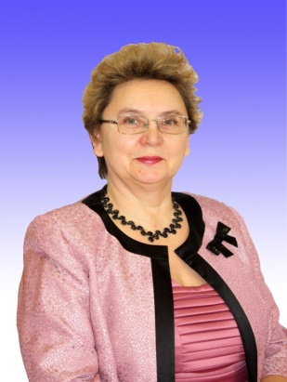
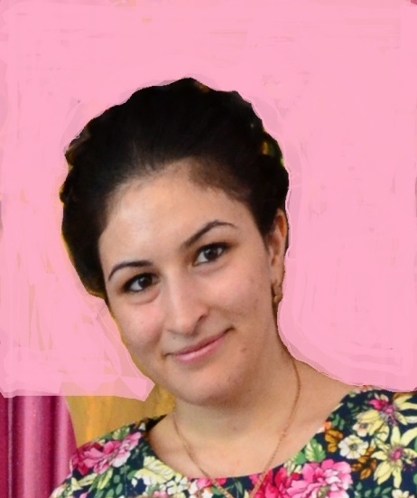
Информация о педагогах группы
Корнилова Людмила Михайловна
Воспитатель высшей квалификационной категории.
Образование:Шадринский государственный педагогический институт, 1992г.
Квалификация: преподаватель дошкольной педагогики и психологии, методист по дошкольному воспитанию.
Общий трудовой стаж – 41 год
Педагогический стаж – 33года
Агамирзоева Роза Лачиновна
Воспитатель первой квалификационной категории.
Образование: Нижневартовский социально – гуманитарный колледж, 2008
Квалификация: воспитатель групп для детей с умственными и речевыми нарушениями.
Общий трудовой стаж: 8 лет
Педагогический стаж: 8 лет

Slide 8
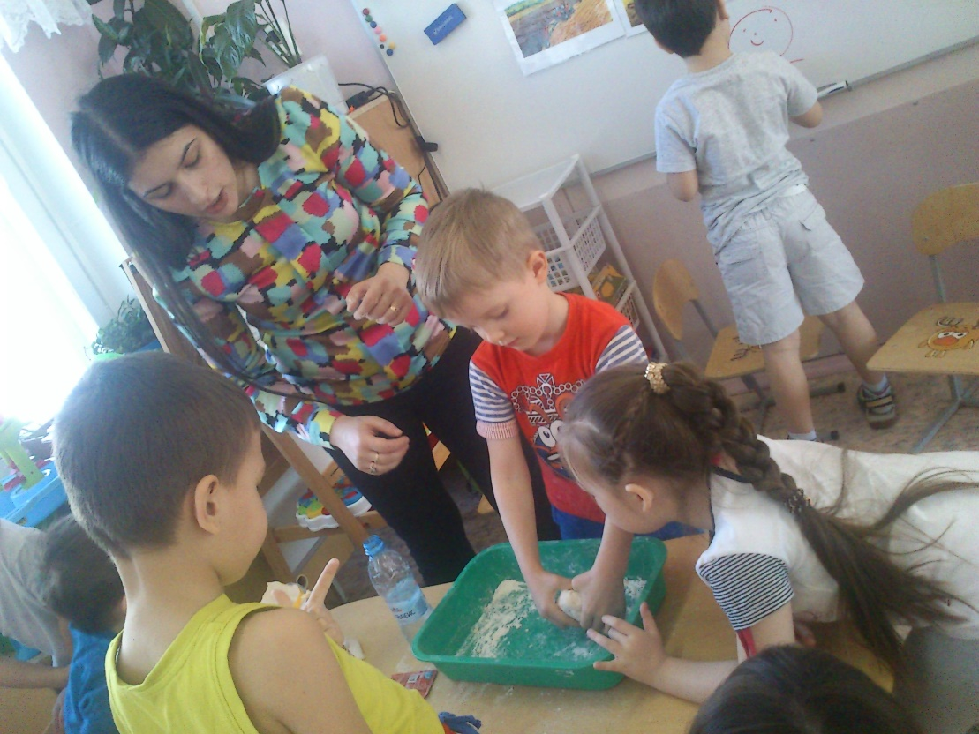
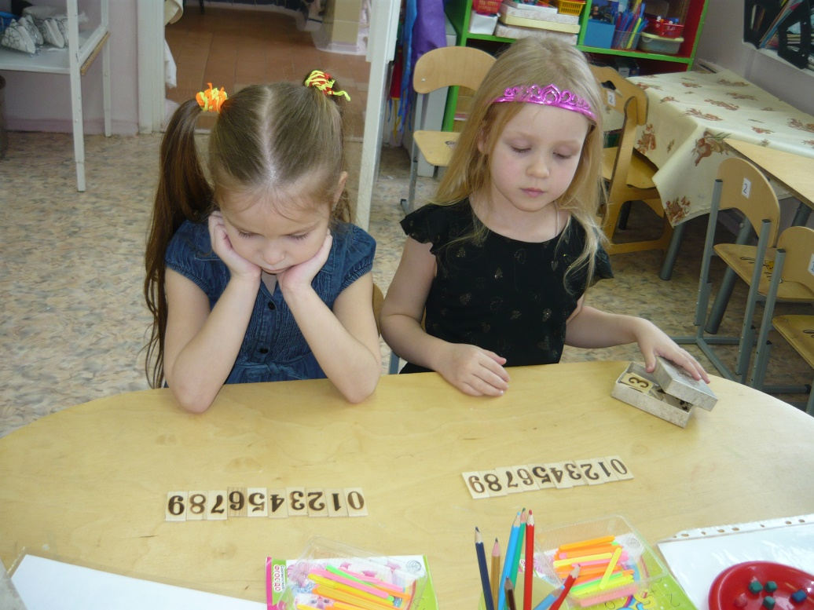
Образовательная область «Познавательное развитие»

Slide 9
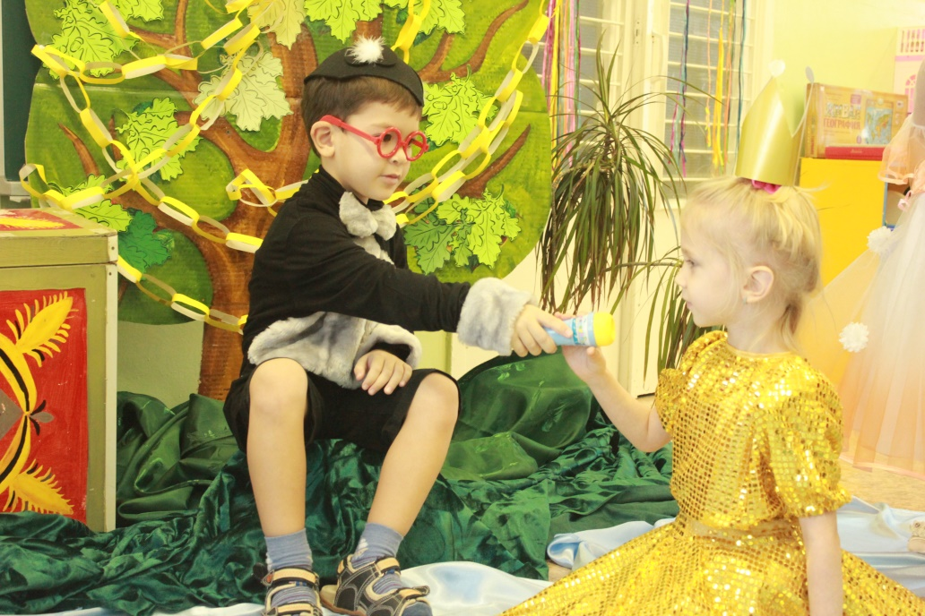
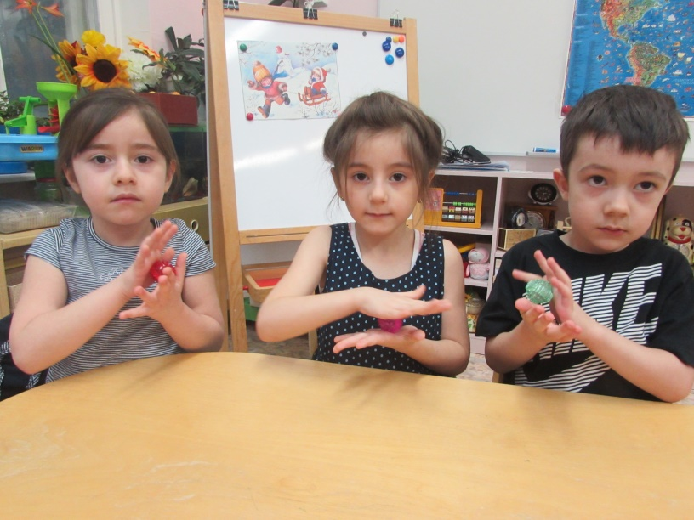
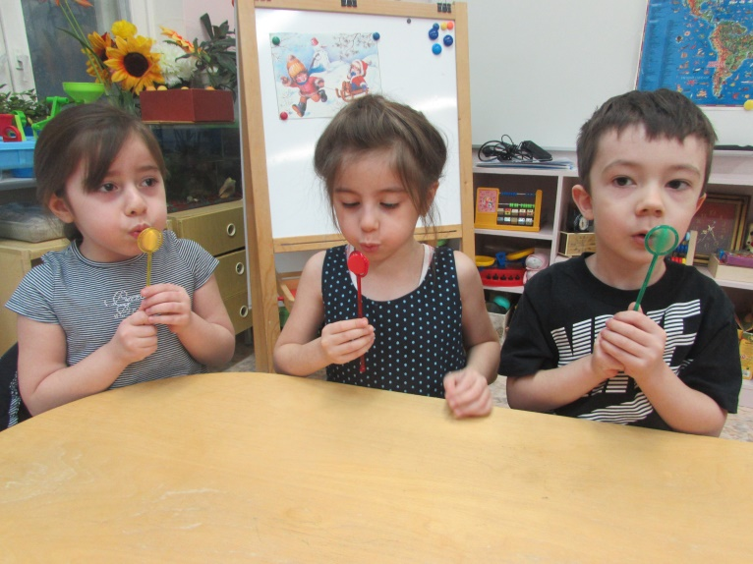
Образовательная область «Речевое развитие»

Slide 10
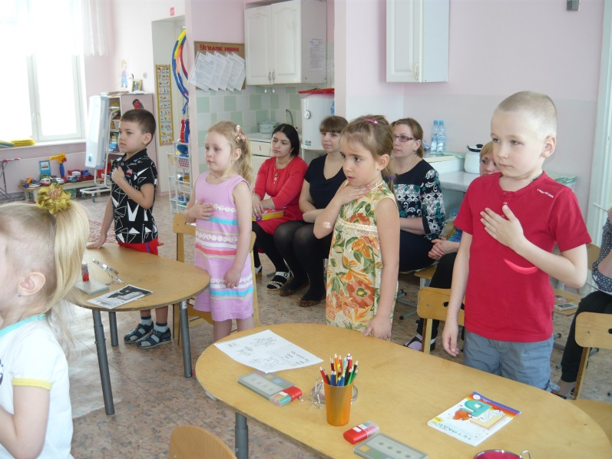
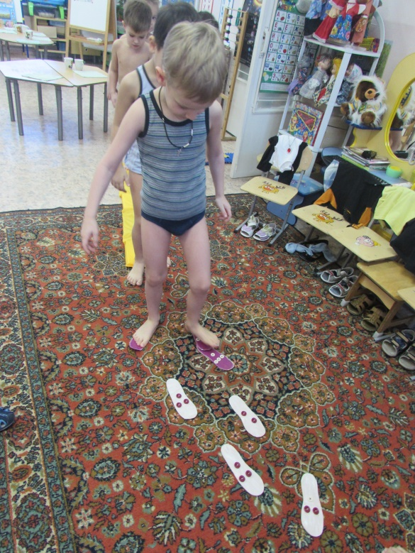
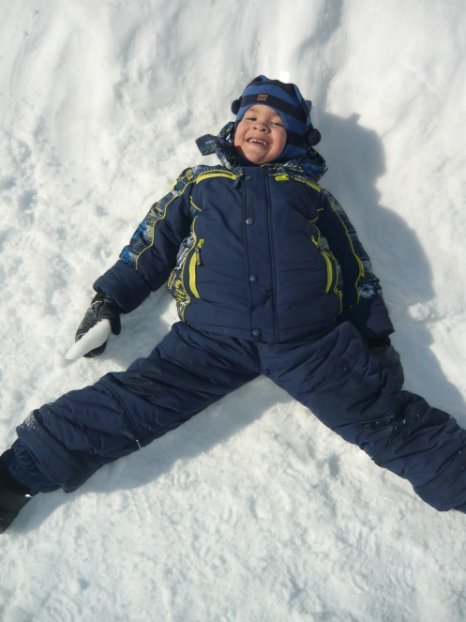
Образовательная область «Физическое развитие»

Slide 11
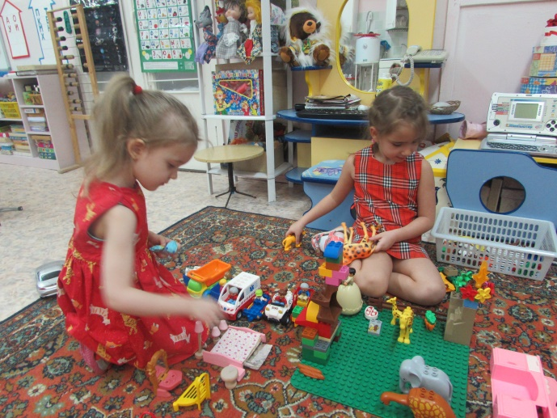
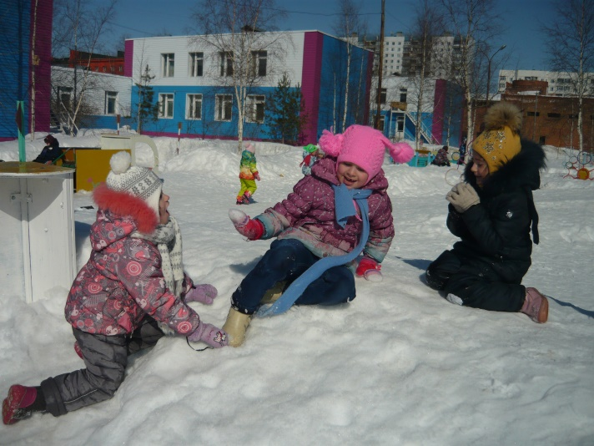
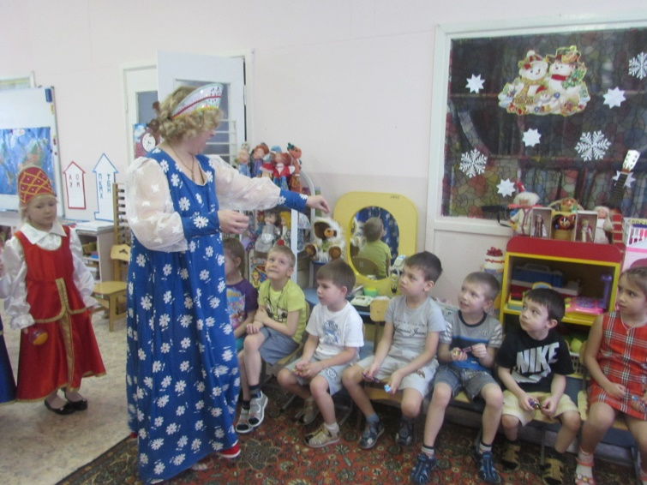
Образовательная область «Социально – коммуникативное развитие»

Slide 12
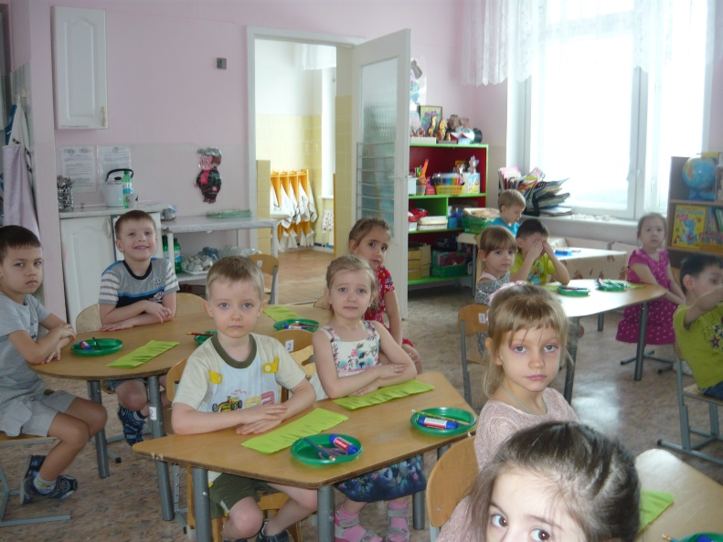
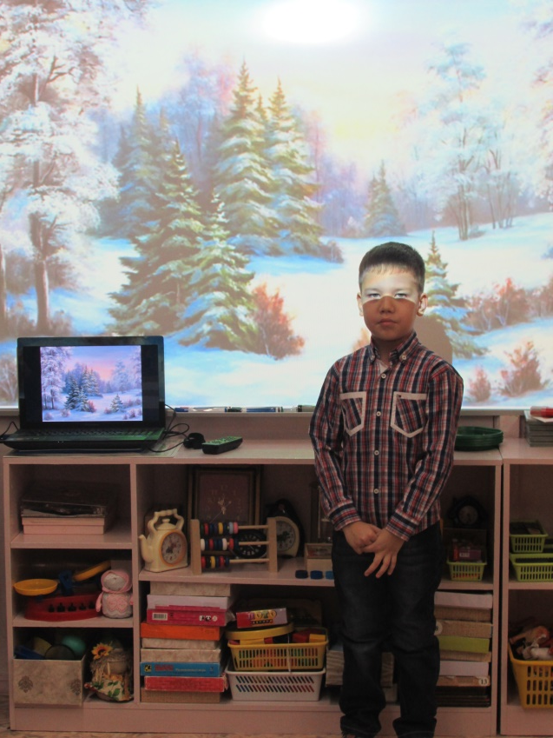
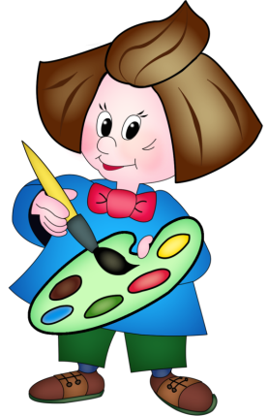
Образовательная область «Художественно – эстетическое развитие»

Slide 13
Результаты педагогической диагностики

Slide 14
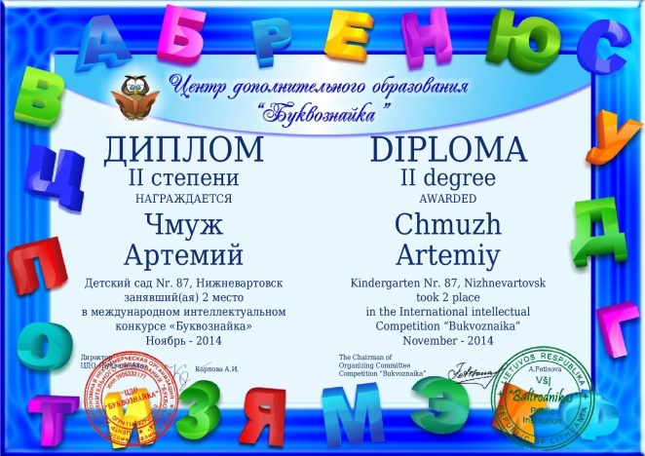
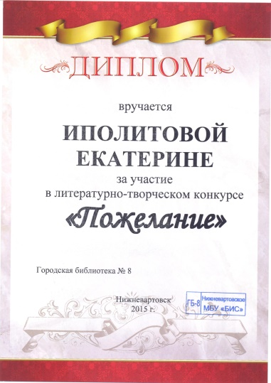
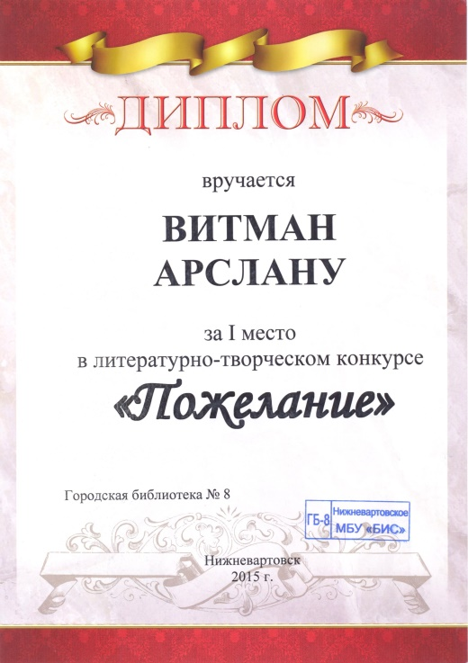
Достижения воспитанников

Slide 15
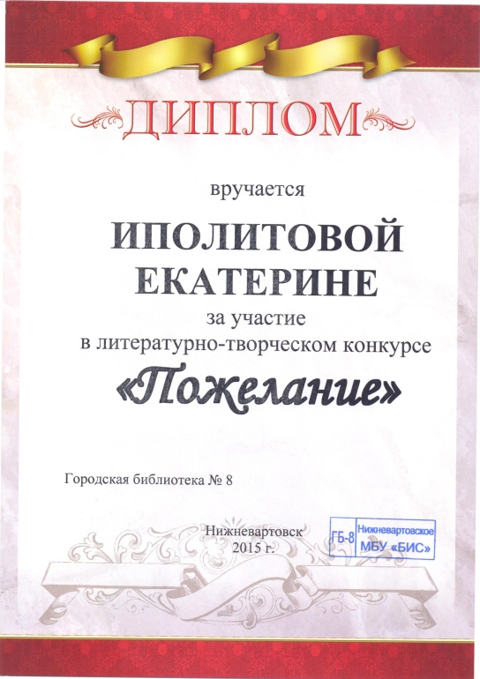
Достижения воспитанников

Slide 16
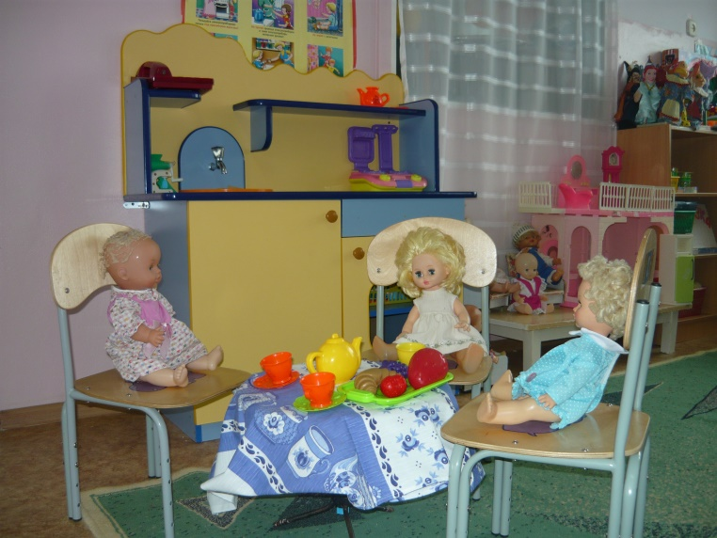
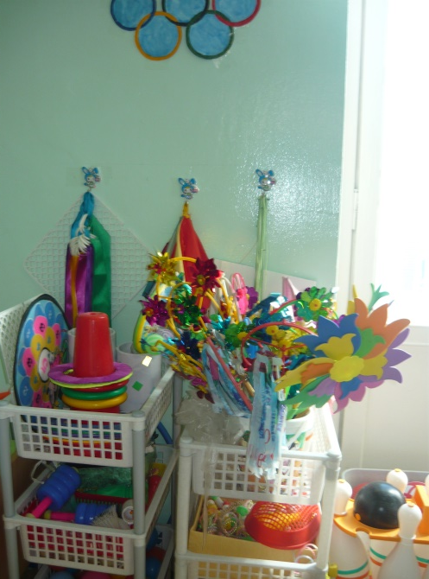
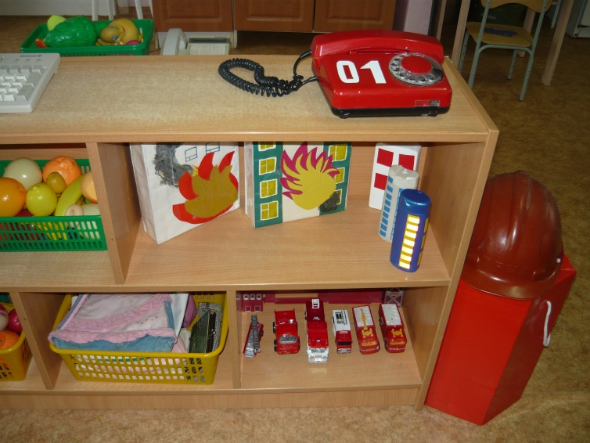
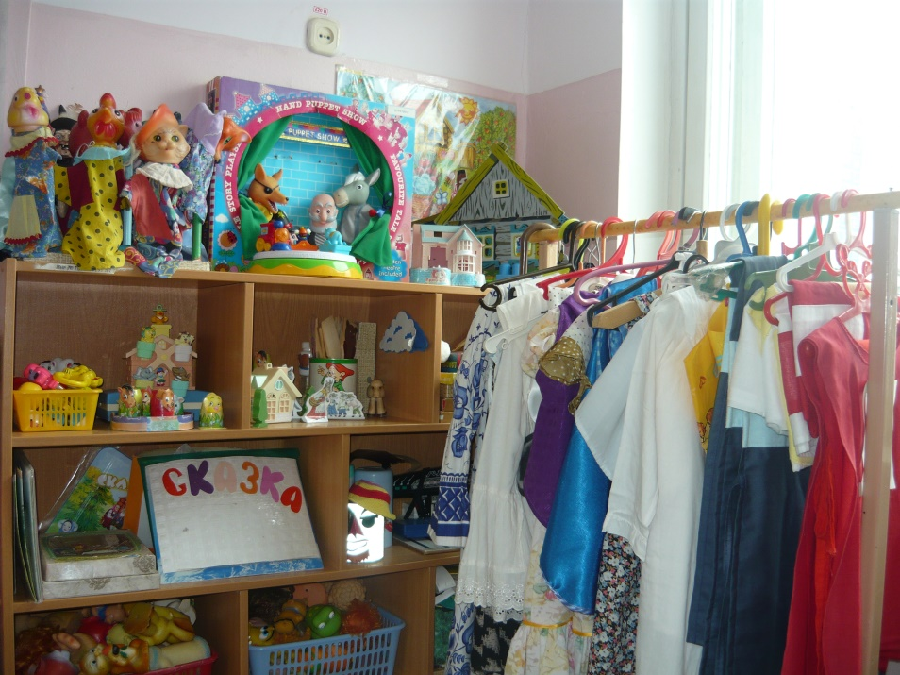
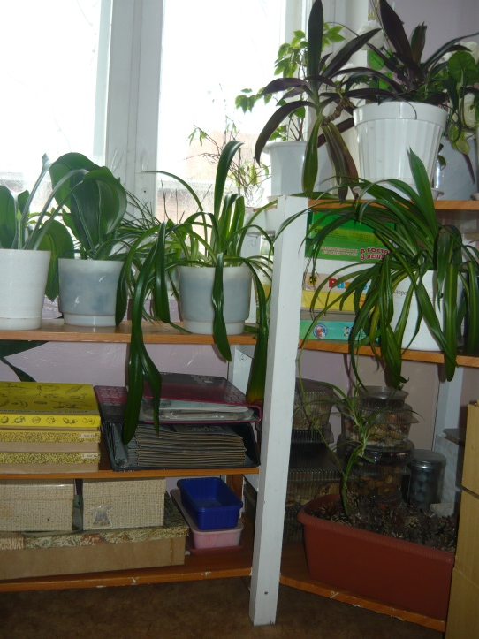
Развивающая предметно – пространственная среда

Slide 17
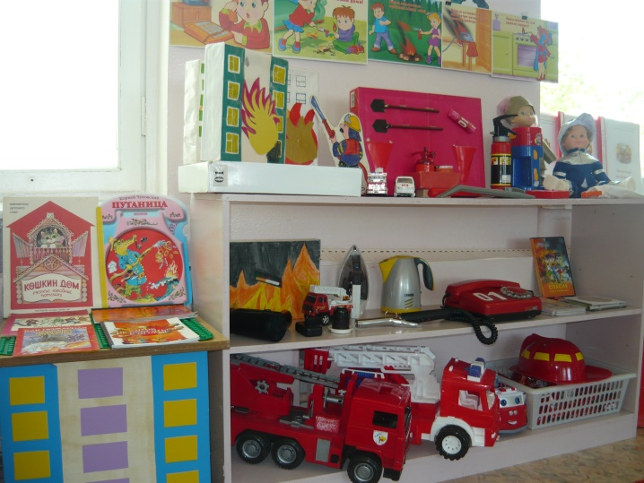
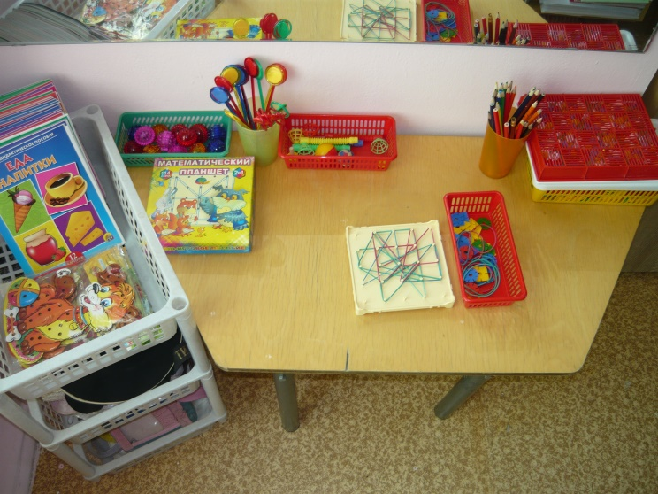
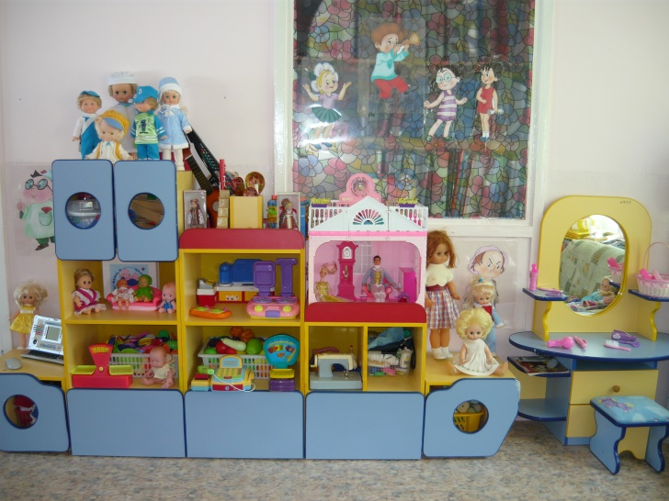
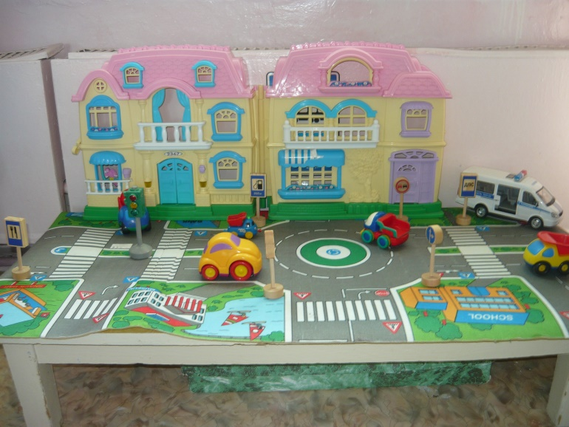
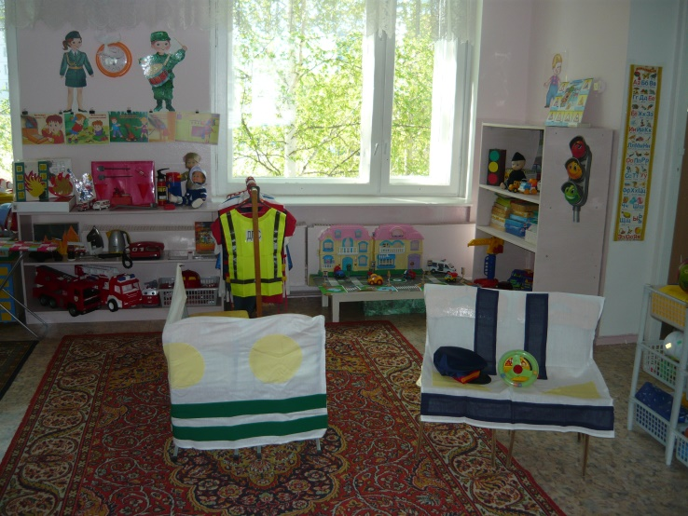
Развивающая предметно – пространственная среда

Slide 18
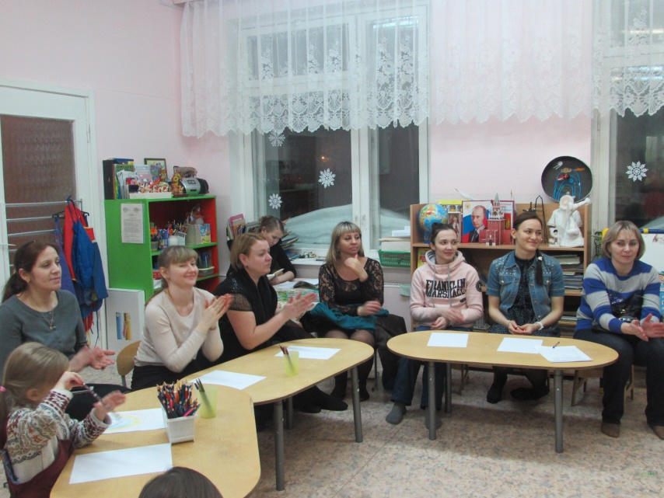
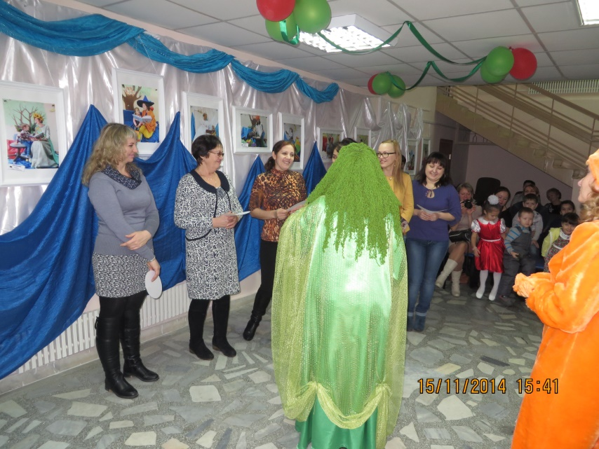
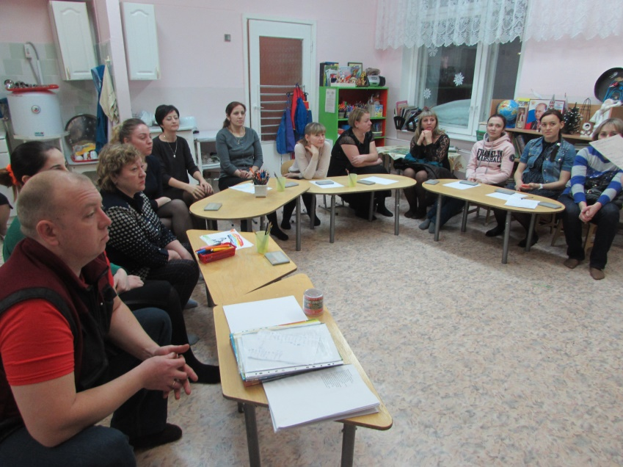
Работа с родителями

Slide 19
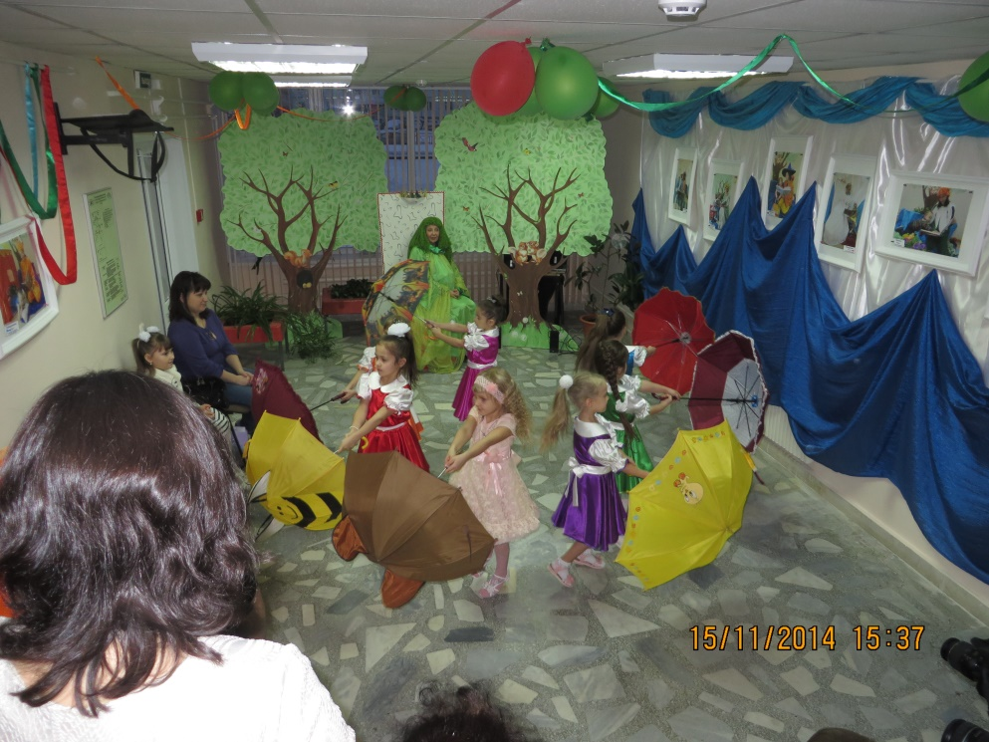
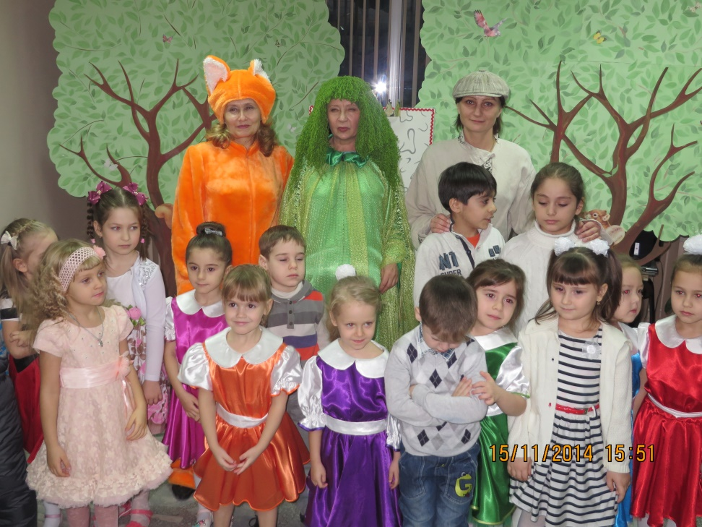
Взаимодействие с социальными партнерами

